Slide 1
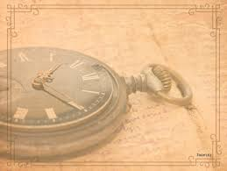

Проект:
«Рождение книги»
Министерство общего и профессионального образования
Свердловской области
государственное бюджетное профессиональное
образовательное учреждение Свердловской области
«Северный педагогический колледж»
Исполнитель:
Сапаркина Людмила Александровна.,
студентка 346 группы,
специальность 44.02.02 Преподавание в начальных классах
Серов
2017

Slide 2


Цель:
Создание условий для изучения младшими школьниками истории возникновения книг.
Задачи:
1. Познакомить обучающихся с историей возникновения книгопечатания на Руси.
2. Способствовать расширению словарного запаса.
3.Формировать бережное отношение к книгам.

Slide 3

Задачи воспитанников:
1. Познакомиться с историей возникновения книг.
2. Выяснить какие были книги в разные времена.
3. Создать памятку "Как сохранить жизнь книге".
4. Презентовать проект "Рождение книги".

Slide 4
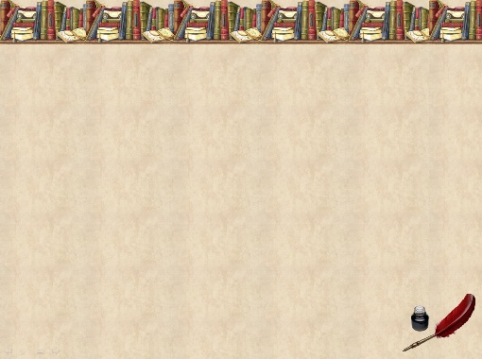
Гипотеза воспитанников:
Если приму участие в проекте "Рождение книги", то узнаю историю возникновения книг и буду бережно относиться к книгам.

Slide 5

Что такое книга?

Slide 6


Как появилась первая книга?

Slide 7


Как сохранить жизнь книге?

Slide 8
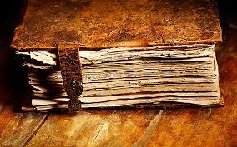
Спасибо за внимание!

